Slide 1
Problema clasică de transport cost fix Depozit
Várdai Erwin

Slide 2
Structura Codului
1. Funcția citire() pentru citirea datelor din fișiere.
2. Funcția prob_transport() pentru implementarea algoritmului de transport.
3. Funcția procesare_date() pentru procesarea mai multor fișiere simultan.
4. Exportarea rezultatelor în fișier CSV.

Slide 3
Funcția citire() - Detalii de Implementare
1. Se parcurg liniile fișierului și se identifică secțiunile relevante.
2. Datele sunt stocate în liste și matrice.
3. Funcția returnează un dicționar ce conține toate datele necesare.

Slide 4

Funcția citire() - parametri
- d: numărul de depozite.
- r: numărul de magazine.
- SCj: capacitățile depozitelor.
- Dk: cerințele magazinelor.
- Cjk: matricea costurilor între depozite și magazine.
- Fj: costurile fixe pentru deschiderea unui depozit

Slide 5
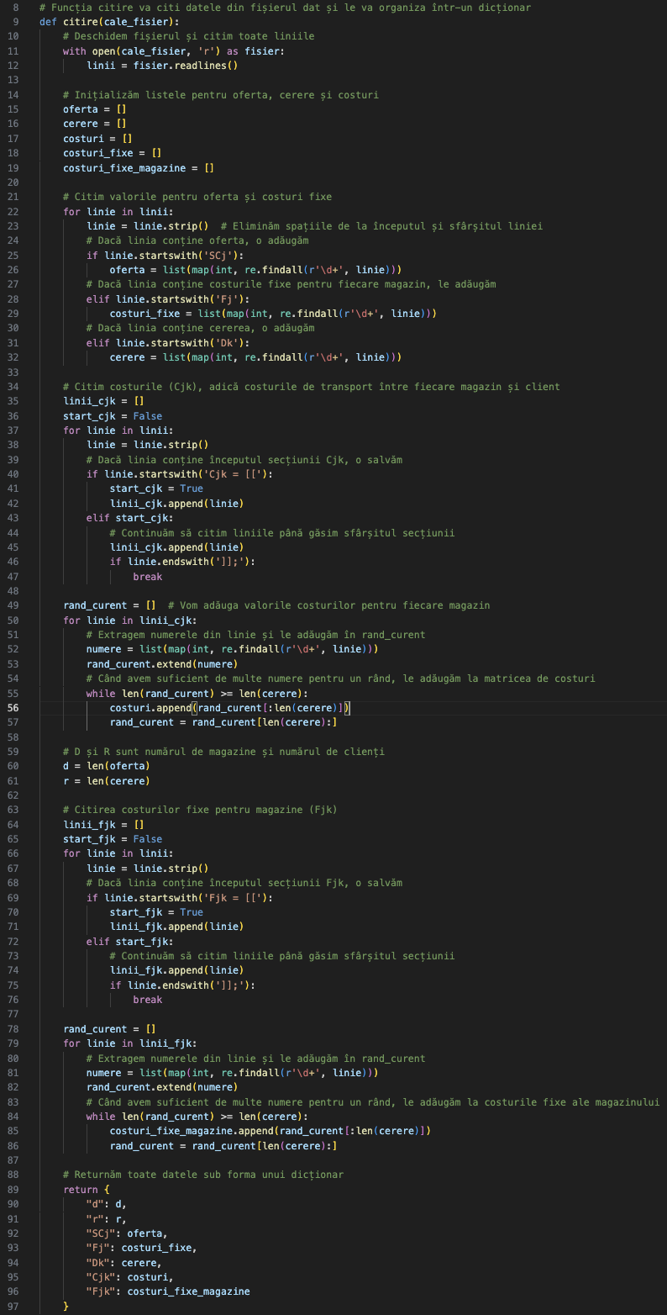
Cod
Funcția prob_transport() implementează metoda Vogel pentru rezolvarea unei probleme de transport, minimizând costurile de livrare între depozite și magazine. Ea inițializează matricea soluției de transport și liste pentru depozite și magazine completate. Folosind o funcție internă pentru calcularea penalităților, selectează rândul și coloana cu penalitatea maximă, alocând produsele între depozite și magazine în mod eficient. După fiecare alocare, se actualizează oferta și cerințele, iar penalitățile se recalculează. La final, funcția returnează oferta rămasă, soluția de transport, cantitatea livrată și costul total.

Slide 6

Funcția prob_transport() - Implementare
1. Se inițializează o matrice pentru soluția de transport și variabilele necesare, inclusiv o copie a matricei de costuri pentru a preveni modificările directe. Se creează o matrice solutie_transport pentru a stoca rezultatele transportului, iar variabila total_cost este setată inițial la 0.
2. Se procesează fiecare depozit și magazin pentru a calcula penalitățile minime, reprezentând diferența dintre cele mai mici costuri de transport. Aceste penalități sunt utilizate pentru a selecta rândul sau coloana cu penalitatea maximă, astfel determinând transportul optim pe baza costurilor de transport.
3. Se actualizează stocurile depozitelor și cerințele magazinelor pe măsură ce se efectuează transportul. După determinarea cantității care poate fi transportată între un depozit și un magazin, se actualizează oferta și cererea acestora. Dacă oferta unui depozit sau cererea unui magazin devine 0, aceștia sunt marcați ca fiind completati.
4. Se calculează costul total al transportului, adunând costurile variabile (în funcție de cantitățile transportate și costurile de transport) și costurile fixe pentru fiecare magazin. În final, se returnează costul total, soluția de transport și stocurile actualizate ale depozitelor și cerințele magazinelor.

Slide 7
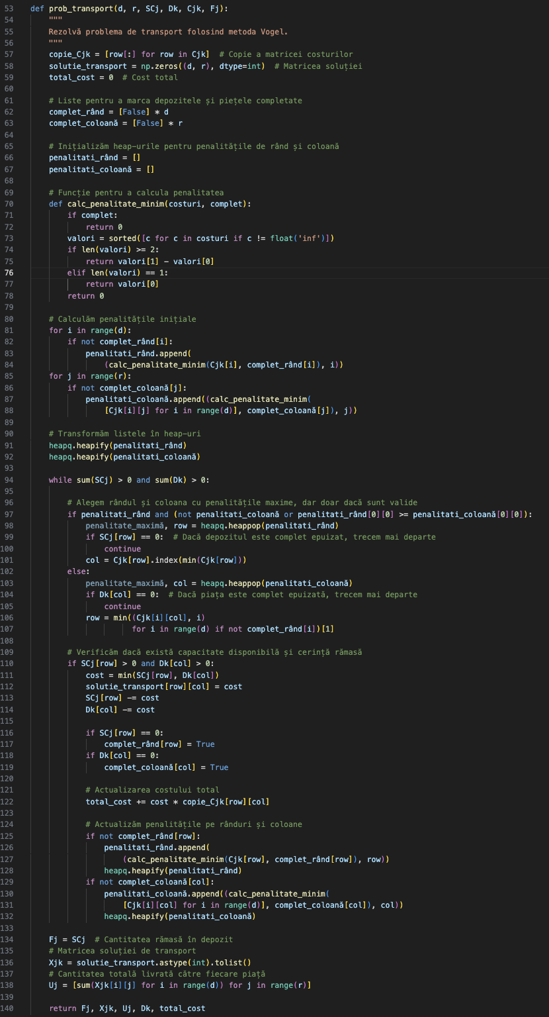
Funcția Prob_transport()
1. Funcția prob_transport() creează o copie a matricei de costuri și inițializează o matrice pentru soluția de transport, setând variabilele necesare pentru calcularea costului total și urmărirea stării depozitelor și magazinelor. Inițial, costul total este setat la 0.
2. Se calculează penalitățile minime pentru fiecare depozit și magazin, care reprezintă diferențele dintre cele mai mici costuri de transport disponibile. Penalitățile sunt folosite pentru a selecta cel mai avantajos transport între depozit și client, alegând astfel transportul optim.
3. Pe măsură ce se efectuează transportul, se verifică dacă există suficientă ofertă și cerere pentru a realiza transportul, iar stocurile și cerințele sunt actualizate. Dacă oferta unui depozit sau cererea unui magazin devine 0, aceștia sunt marcați ca fiind completati.
4. Costul total al transportului este calculat prin adunarea costurilor variabile, în funcție de cantitățile transportate și costurile asociate, și costurilor fixe pentru fiecare magazin. Funcția returnează în final costul total, soluția de transport și stocurile actualizate ale depozitelor și cerințele magazinelor.

Slide 8
Funcția procesare_date() - Implementare
1. Creează o listă de fișiere de intrare organizate pe dimensiuni (`small`, `medium`, `large`).
2. Pentru fiecare fișier:
- Se citesc datele.
- Se calculează costul total folosind prob_transport().
3. Rezultatele sunt salvate într-un fișier CSV.
Această funcție procesează mai multe fișiere, aplicând algoritmul pe fiecare și exportând rezultatele într-un fișier CSV.

Slide 9
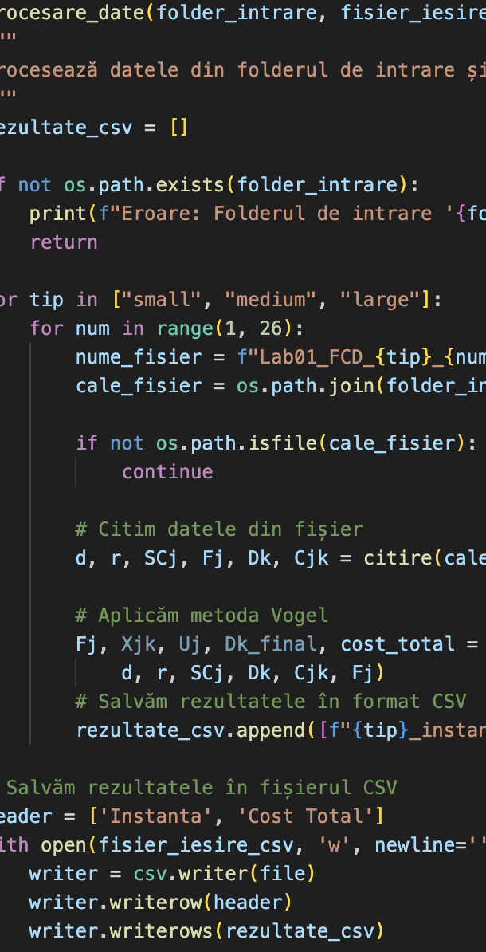
Cod
Funcția procesare_date() procesează fișierele dintr-un folder specificat și salvează rezultatele într-un fișier CSV. Aceasta începe prin verificarea existenței folderului de intrare. Dacă folderul nu există, afișează un mesaj de eroare și se oprește. Apoi, funcția iterează prin diferitele tipuri de instanțe (“small”, “medium”, “large”) și pentru fiecare instanță de tip, iterează prin numerele de instanță (de la 1 la 25). Numele fișierului pentru fiecare instanță este construit și se verifică dacă fișierul există.
Pentru fiecare fișier existent, funcția citește datele utilizând funcția citire(), extrage dimensiunile problemei (numărul de depozite și magazine), stocurile, cerințele, matricele de costuri și costurile fixe. După ce datele sunt citite, se apelează funcția prob_transport() pentru a rezolva problema de transport și a calcula costul total. La acest cost se adaugă costurile fixe pentru fiecare magazin.
Rezultatele sunt adăugate într-o listă, unde pentru fiecare instanță sunt salvate numele instanței și costul total calculat. La final, aceste rezultate sunt scrise într-un fișier CSV cu un antet care conține titlurile “Instanță” și “Cost Total”. Funcția afișează un mesaj de succes după ce fișierul CSV a fost salvat.

Slide 10
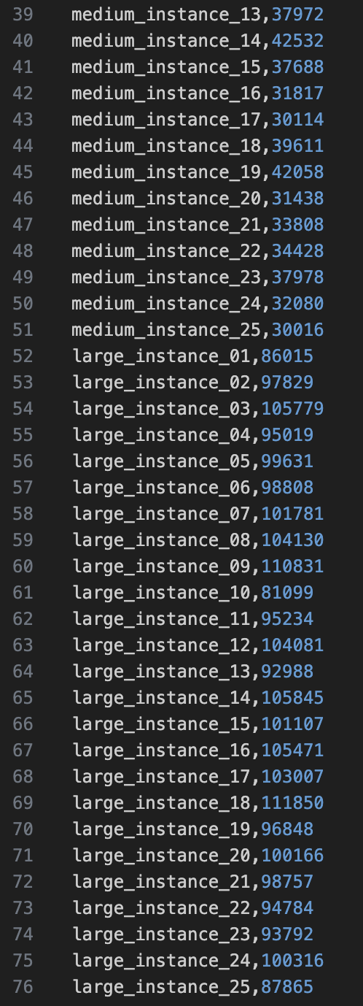
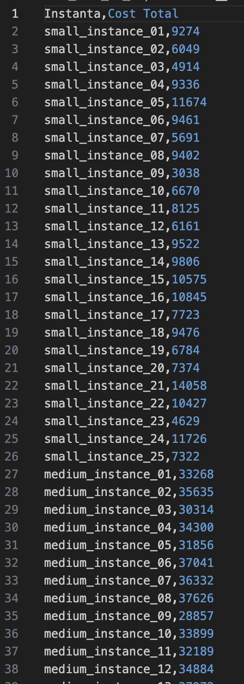
rezultat
Pe măsură ce dimensiunea instanței crește, costurile totale ale transportului se măresc semnificativ. Instanțele small au costuri între 3038 și 11674, instanțele medium între 30016 și 42532, iar instanțele large între 81099 și 110831, reflectând o creștere a complexității și a cerințelor de transport.

Slide 11
Concluzie
Codul prezentat demonstrează o implementare practică a procesării fișierelor de intrare, citind datele din fișierele specificate, aplicând algoritmul de transport pentru a calcula costul total și salvând rezultatele într-un fișier CSV. Acesta optimizează fluxul de date și calculează costurile într-un mod eficient, generând un raport cu costurile totale pentru fiecare instanță de problemă procesată.

